Slide 1

Кондратюк Людмила Олександрівна
Вчитель української мови та літератури
Вечірньої (змінної) школи № 20 м. Києва

Slide 2

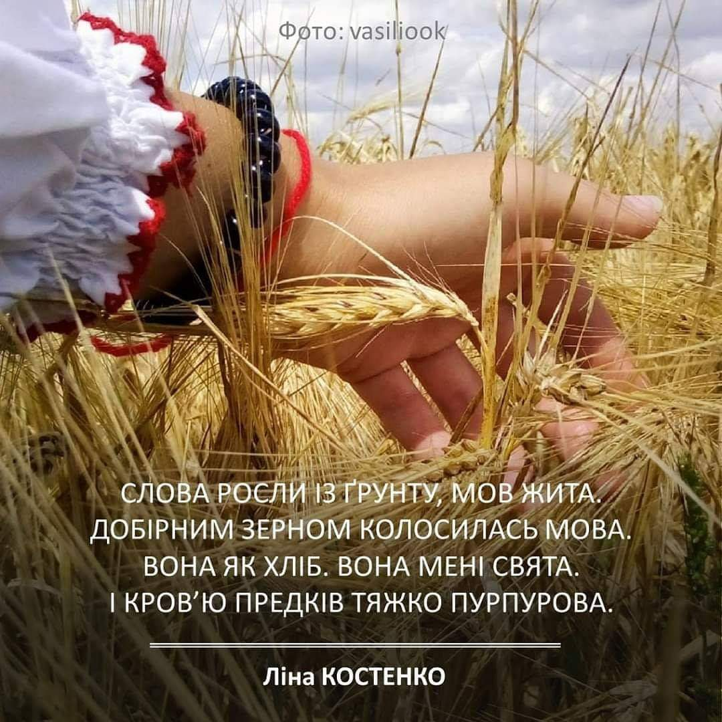

Slide 3
Звучить пісня Тетяни Шарган «Батьківська мова».
https://youtu.be/0dTk_Y3RDXI?si=dr9QN4z7XeOR350F

Slide 4
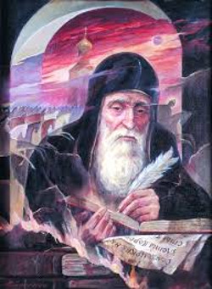
День української писемності ми відзначали 9 листопада. Встановлено воно було 9 листопада 19997 року Указом президента Л. Кучми «Про день української писемності та мови» на підтримку «ініціативи громадянської організації та з урахуванням важливої ролі української мови в консолідації українського суспільства». Його відзначали у день пам’яті преподобного Нестора – літописця, який був святим, письменником, літописцем.

Slide 5

Проте з 2023 року день пам’яті преподобного Нестора – літописця відзначають 27 жовтня.
Президент В. Зеленський підписав указ про перенесення дати святкування Дня української писемності та мови також на 27 жовтня.

Slide 6

Конкурс «Візитівка»
(учні діляться на 2 команди, обирають назву та знайомлять з командою).

Slide 7
Вікторина
« Мовне асорті»

Slide 8
Конкурс
«Віднайди значення»

Slide 9
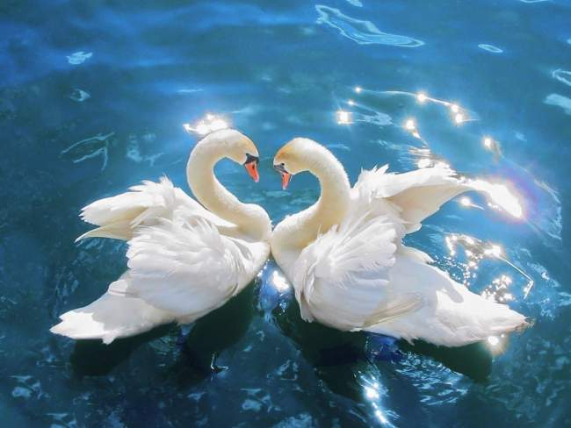
Доберіть синонім до слова «Когут»
А журавель; Б півень; В лебідь.

Slide 10
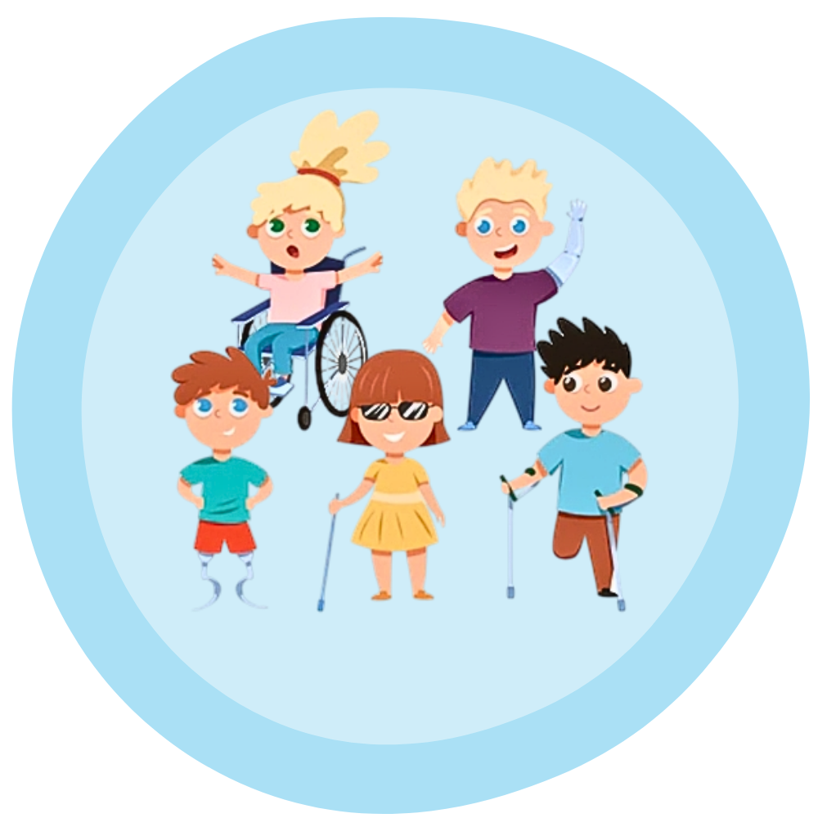
Доберіть синонім до слова «Вада»
А уміння; Б врода; В недолік.

Slide 11
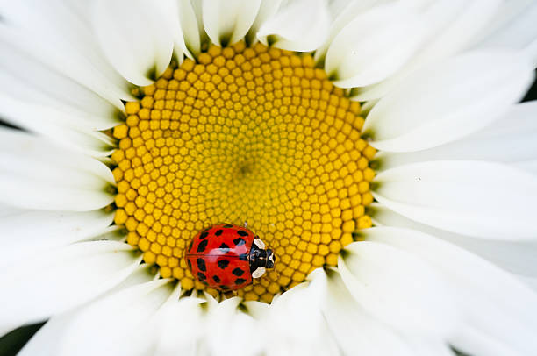
Доберіть синонім до слова «автентичний»
А справжній;
Б невибагливий;
В бездоганний.

Slide 12
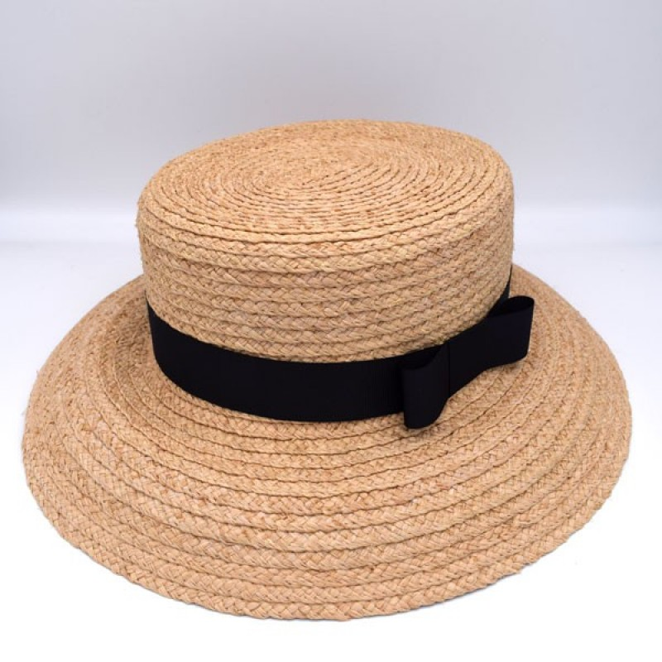
Доберіть синонім до слова «крислатий»
А вишуканий; Б розлогий;
В нерівний.

Slide 13
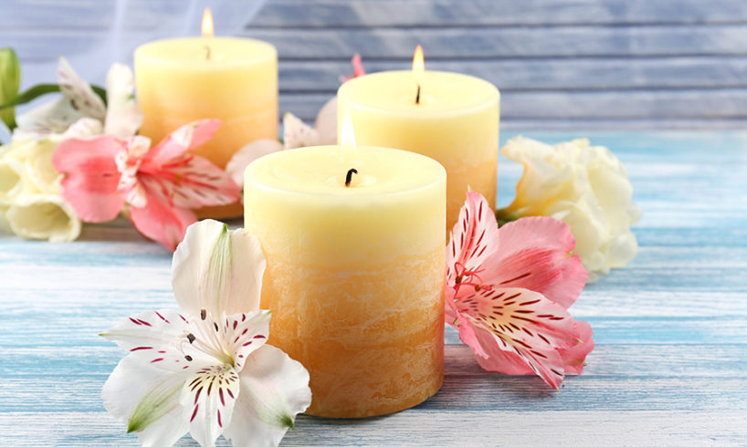
Доберіть синонім до слова «Ватра»
А лампа; Б вогнище; В свічка.

Slide 14
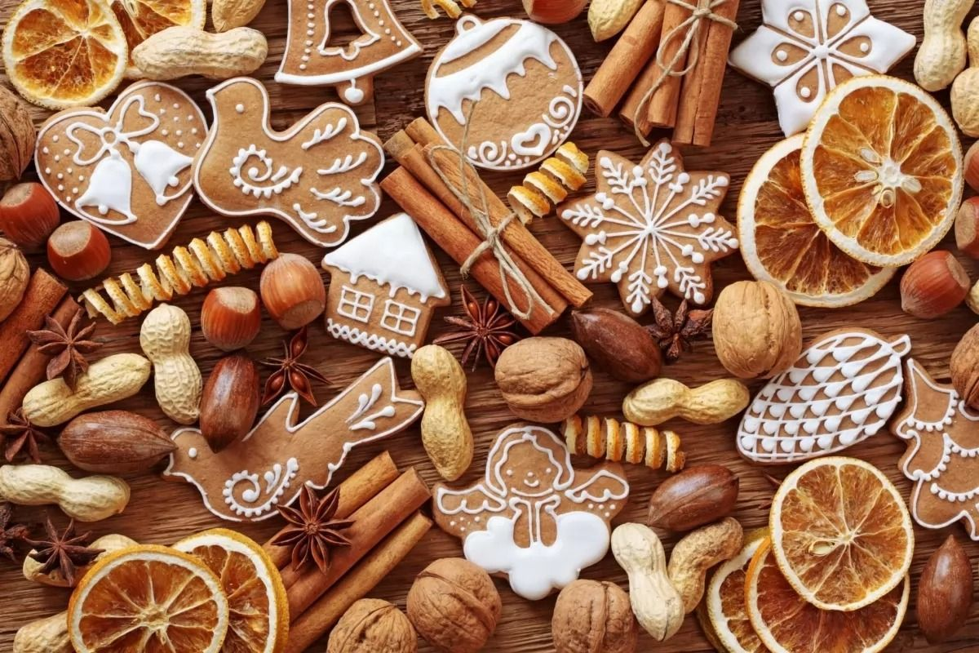
Доберіть синонім до слова «смаколики»
А обіцянки; Б подарунки;
В ласощі.

Slide 15

Доберіть синонім до слова «обрій»
А горизонт; Б далечінь; В довкілля.

Slide 16
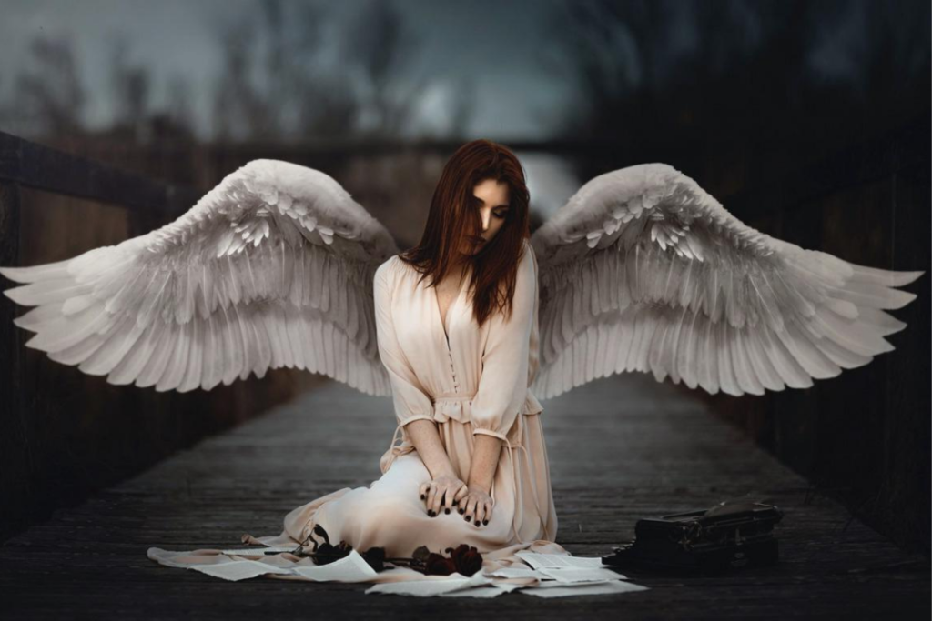
Доберіть синонім до слова «бубоніти»
А бурмотіти; Б ображатись; В сваритися.

Slide 17

Доберіть синонім до слова «тлумачити»
А повторювати;
Б пояснювати;
В читати

Slide 18

Доберіть синонім до слова «цибатий»
А довгоногий; Б витривалий; В прудкий

Slide 19
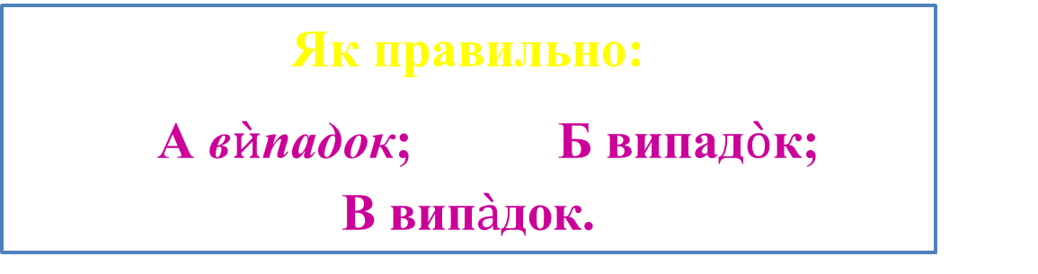
Конкурс
«Граматичний турнір»:
Як правильно:
А в$\grave{и}$падок; Б випад$\grave{о}$к; В вип$\grave{а}$док.

Slide 20
Наголос на другий склад падає в усіх словах:
А асиметрія, босоніж, відвести;
Б бородавка, котрий, данина;
В вірші, глядач, лате.

Slide 21
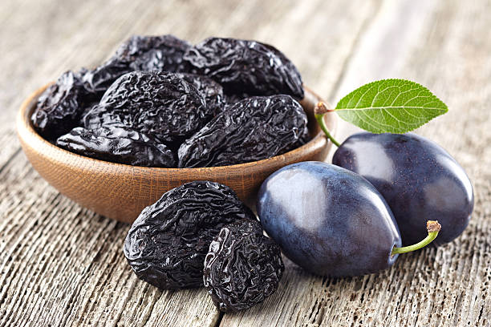
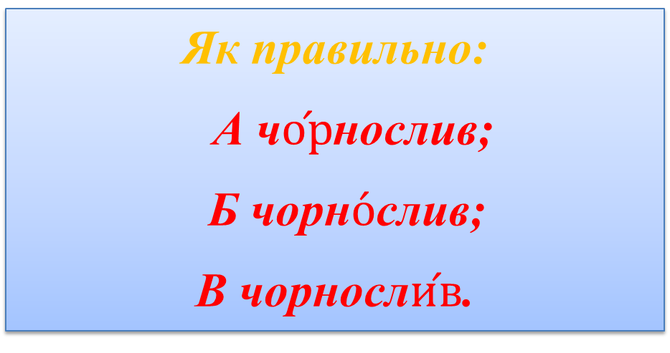
Як правильно:
А ч$\acute{ор}$нослив;
Б чорн$\acute{о}$слив;
В чорносл$\acute{ив}$.

Slide 22
У яких словах можливий подвійний наголос:
А алфавіт, весняний, мабуть;
Б випадок, визвольний, звисока;
В вишиваний, гуртожиток, завдання

Slide 23
Наголошений А в усіх словах:
А Аркушик, виразний, дочка;
Б донька, данина, звисока;
В застібка, кулінарія, мережа.

Slide 24
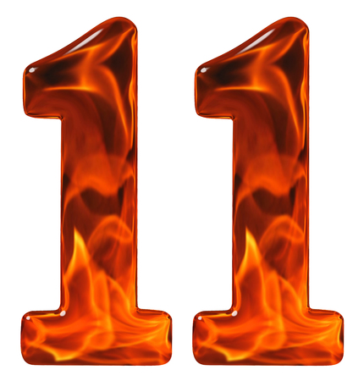
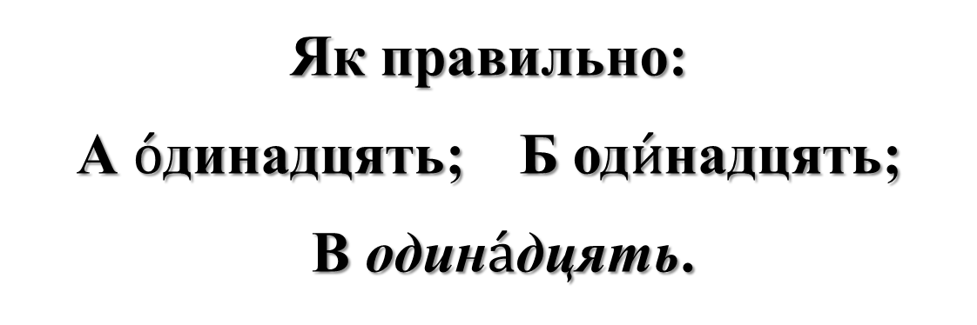
Як правильно:
А $\acute{о}$динадцять; Б од$\acute{и}$надцять;
В один$\acute{а}$дцять.

Slide 25
Наголос на перший склад падає в усіх словах:
А вимога, жалюзі, оптовий;
Б кроїти, підлітковий, слина;
В помилка, село, фартух

Slide 26
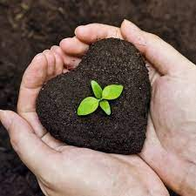
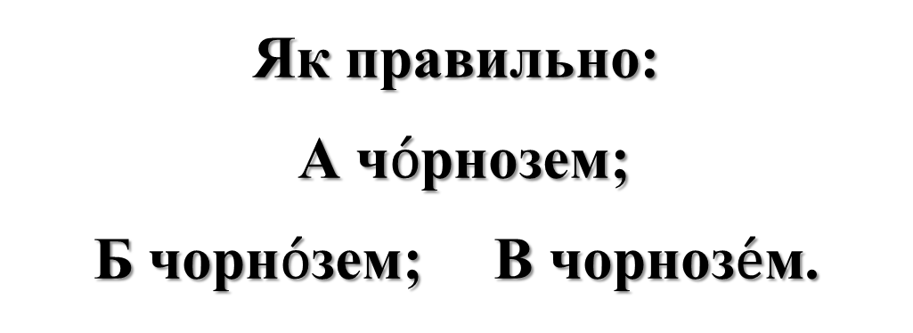
Як правильно:
А ч$\acute{о}$рнозем;
Б чорн$\acute{о}$зем; В чорноз$\acute{е}$м.

Slide 27
В українській мові наголошеним може бути:
А тільки перший склад;
Б будь-який склад;
В тільки третій склад.

Slide 28
Наголос на другий склад падає в усіх словах:
А вантажівка, дрова, болотистий;
Б вимога, витрати, вірші;
В босоніж, видання, вишиваний.

Slide 29
Мовний турні «Лови помилку:
1.А скасувати
Б відмінити.
2. А відноситися
Б . ставитися.
3. А спасти на думку
Б прийти в голову.
4. А відкрити двері
Б відчинити двері.
5. А у двох словах
Б двома словами.

Slide 30
1.А відволікати увагу
Б відвертати увагу.
2. А поводитися впевнено
Б вести себе впевнено.
3. А вийти з себе
Б втратити витримку.
4. А випозичити
Б взяти на прокат.
5. А у більшості випадків
Б здебільшого.

Slide 31
Із слова Л Е К С И К О Л О Г І Я скласти 10 нових слів, переставляючи букви.

Slide 32
Звучить пісня
Наталії Бучинської «Мова єднання».
https://youtu.be/Z769hzuviGc?si=tbcrsXbKLKOh4o92

Slide 33


